Slide 1


1

Slide 2






$$\frac{5}{2}$$
$$\frac{5}{2}$$
$$\frac{2}{5}$$
$$\frac{5}{2}$$
$$\frac{10}{10}$$
1
×
=
×
=
= 1

Slide 3




Phân số đảo ngược của phân số $\frac{2}{5}$ là phân số $\frac{5}{2}$
Phân số đảo ngược là phân số đảo ngược tử số thành mẫu số, mẫu số thành tử số
Thế nào là phân số đảo ngược?
Ví dụ: Tìm phân số đảo ngược của các phân số:
$$\frac{6}{7}$$
$$\frac{13}{9}$$
$$\frac{10}{21}$$
$$\frac{4}{27}$$

Slide 4

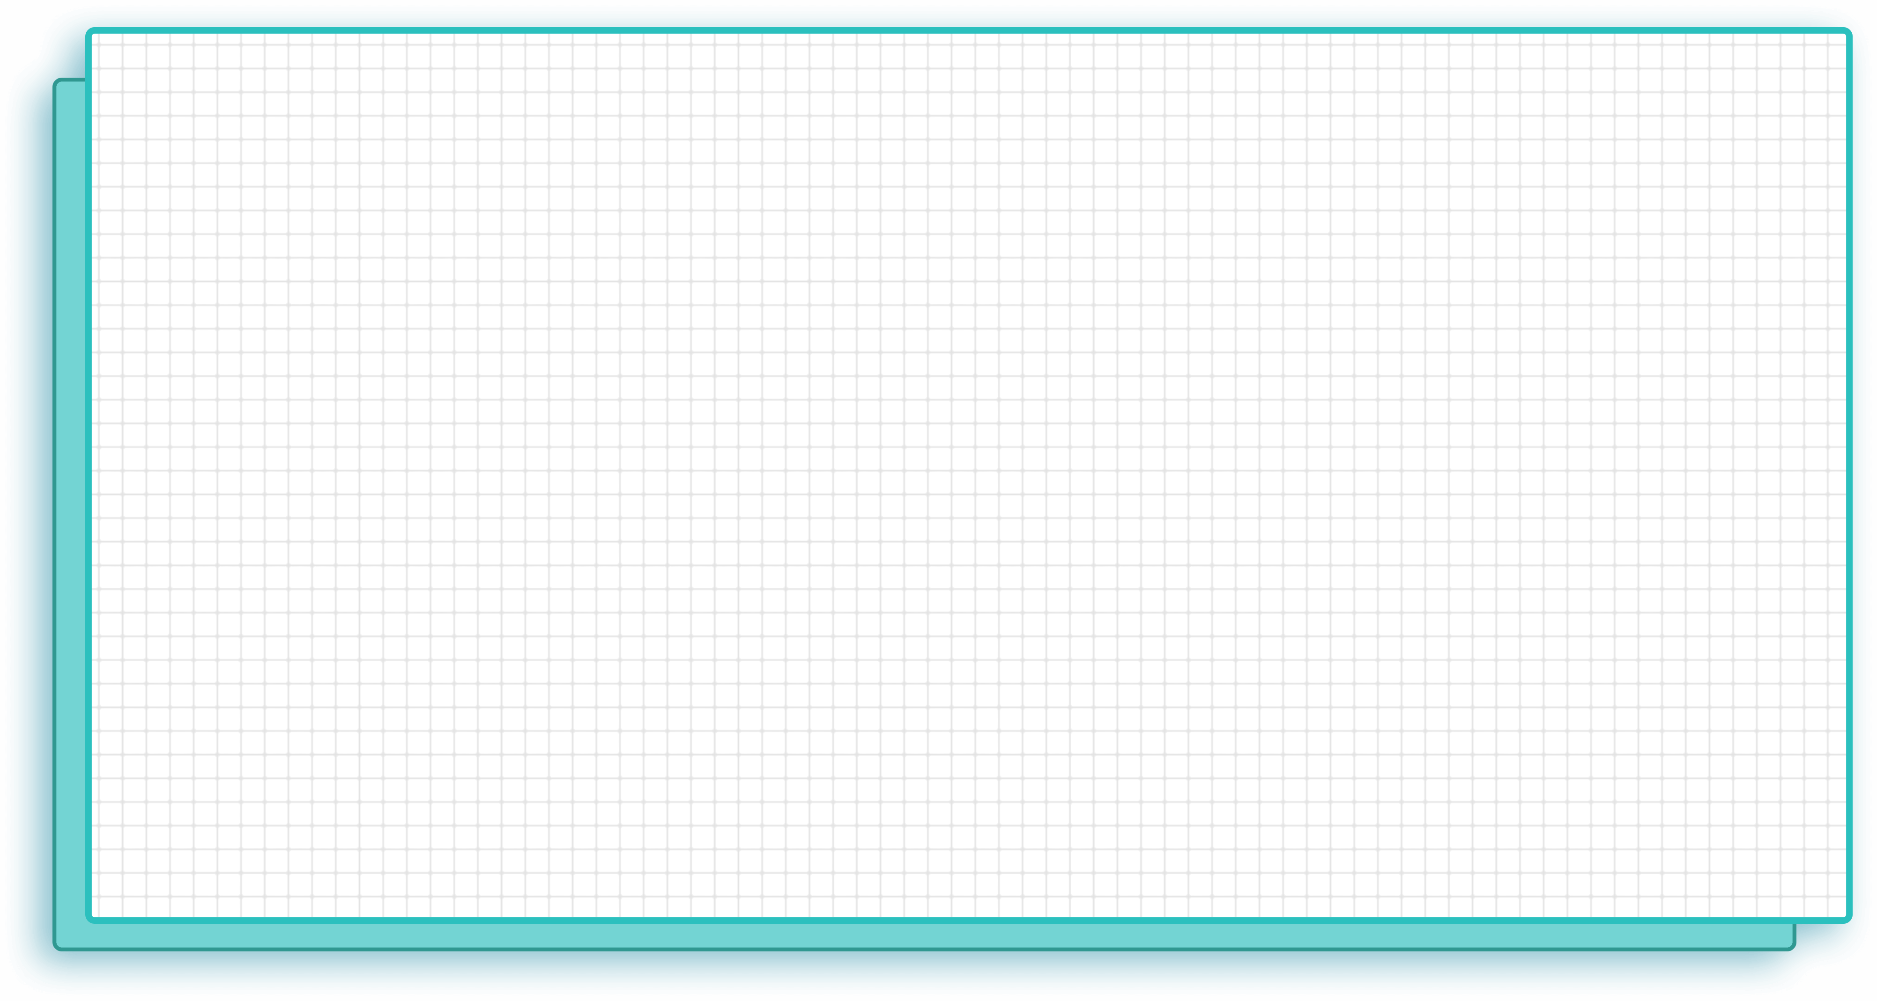



Slide 5


2
Phân số đảo ngược

Slide 6
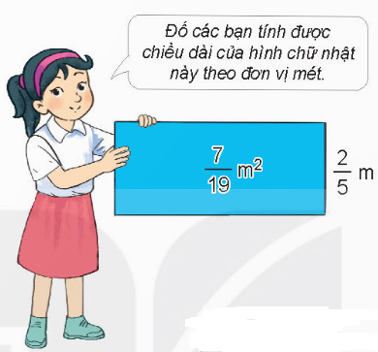


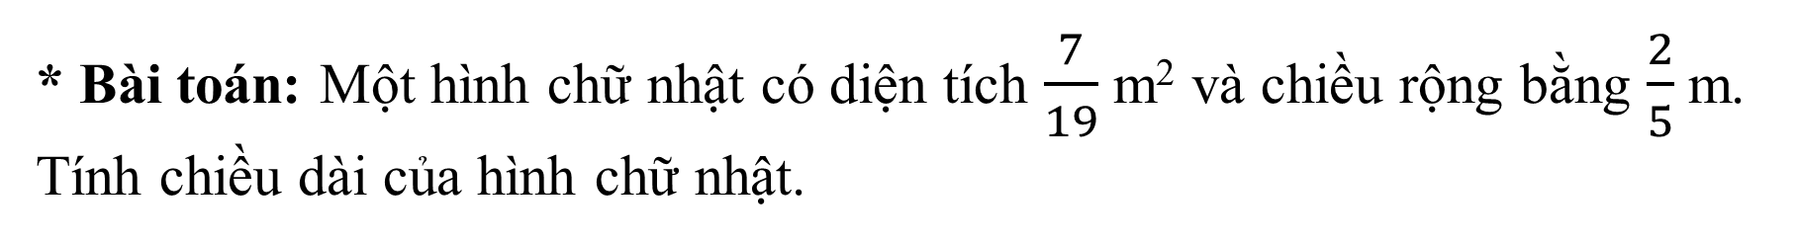

* Bài toán: Một hình chữ nhật có diện tích $\frac{7}{19}$ m² và chiều rộng bằng $\frac{2}{5}$ m. Tính chiều dài của hình chữ nhật.
Để tính chiều dài của hình chữ nhật ta làm phép tính chia
$\frac{7}{19}$
$\frac{2}{5}$
$$:$$

Slide 7


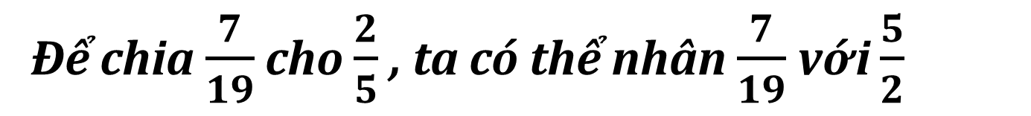

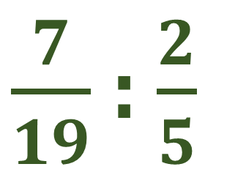
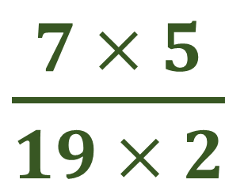

Để chia $\frac{7}{19}$ cho $\frac{2}{5}$, ta có thể nhân $\frac{7}{19}$ với $\frac{5}{2}$
$\frac{7}{19}$ : $\frac{2}{5}$
$\frac{7}{19}$
$\frac{5}{2}$
$\frac{7 × 5}{19 × 2}$
$\frac{35}{38}$
=
$$x$$
=
=

Slide 8


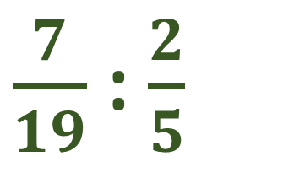

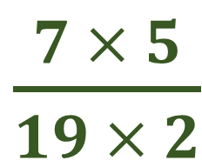

$\frac{7}{19}$ : $\frac{2}{5}$
$\frac{7}{19}$
$\frac{5}{2}$
$\frac{7 × 5}{19 × 2}$
$\frac{35}{38}$
=
$$x$$
=
=
Để thực hiện phép chia phân số, ta làm thế nào?
Muốn thực hiện chia hai phân số, ta lấy phân số thứ nhất nhân với phân số đảo ngược của phân số thứ hai.

Slide 9
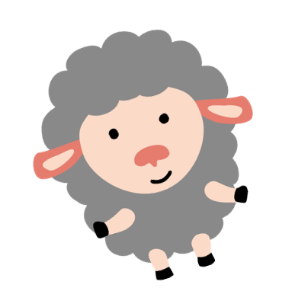

3

Slide 10





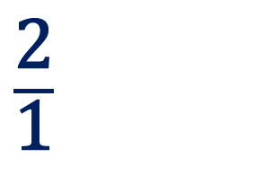
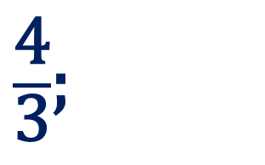
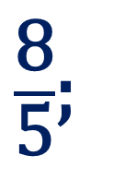
1
a) Viết các phân số đảo ngược của mỗi phân số sau: $\frac{5}{8}$; $\frac{3}{4}$ ; $\frac{1}{2}$
Phân số đảo ngược của các phân số đã cho là:
$\frac{\text{8}}{\text{5}}$;
$\frac{\text{4}}{\text{3}}$;
$\frac{\text{2}}{\text{1}}$;

Slide 11
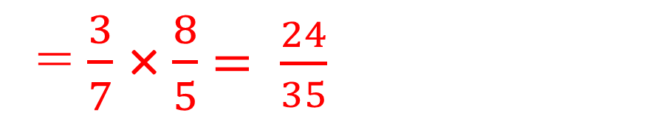

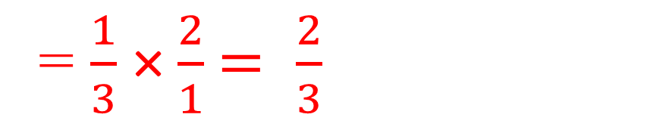
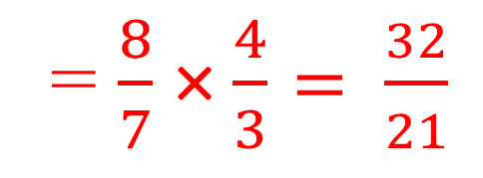
1
b) Tính
$\frac{3}{7}$ : $\frac{5}{8}$
$\frac{8}{7}: \frac{3}{4}$
$\frac{1}{3}$: $\frac{1}{2}$
= $\frac{3}{7}$ ×$\frac{8}{5}$ $= \frac{24}{35}$
= $\frac{8}{7}$ ×$\frac{4}{3}= \frac{32}{21}$
= $\frac{1}{3}$ ×$\frac{2}{1}$ $= \frac{2}{3}$

Slide 12
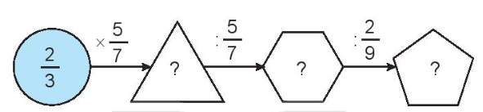
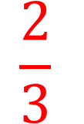
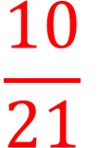

2. Tìm phân số thích hợp.
$$\frac{2}{3}$$
$$\frac{10}{21}$$
$$3$$

Slide 13


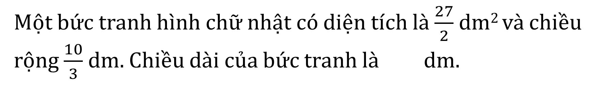
3. Tìm phân số thích hợp.
Một bức tranh hình chữ nhật có diện tích là $\frac{27}{2}$ dm² và chiều rộng $\frac{10}{3}$ dm. Chiều dài của bức tranh là .. dm.
$$\frac{81}{20}$$
?
Bài giải:
Chiều dài của bức tranh là:
$\frac{27}{2}: \frac{10}{3}$= $\frac{81}{20}$ (dm)
Vậy phân số cần điền là $\frac{81}{20}$

Slide 14
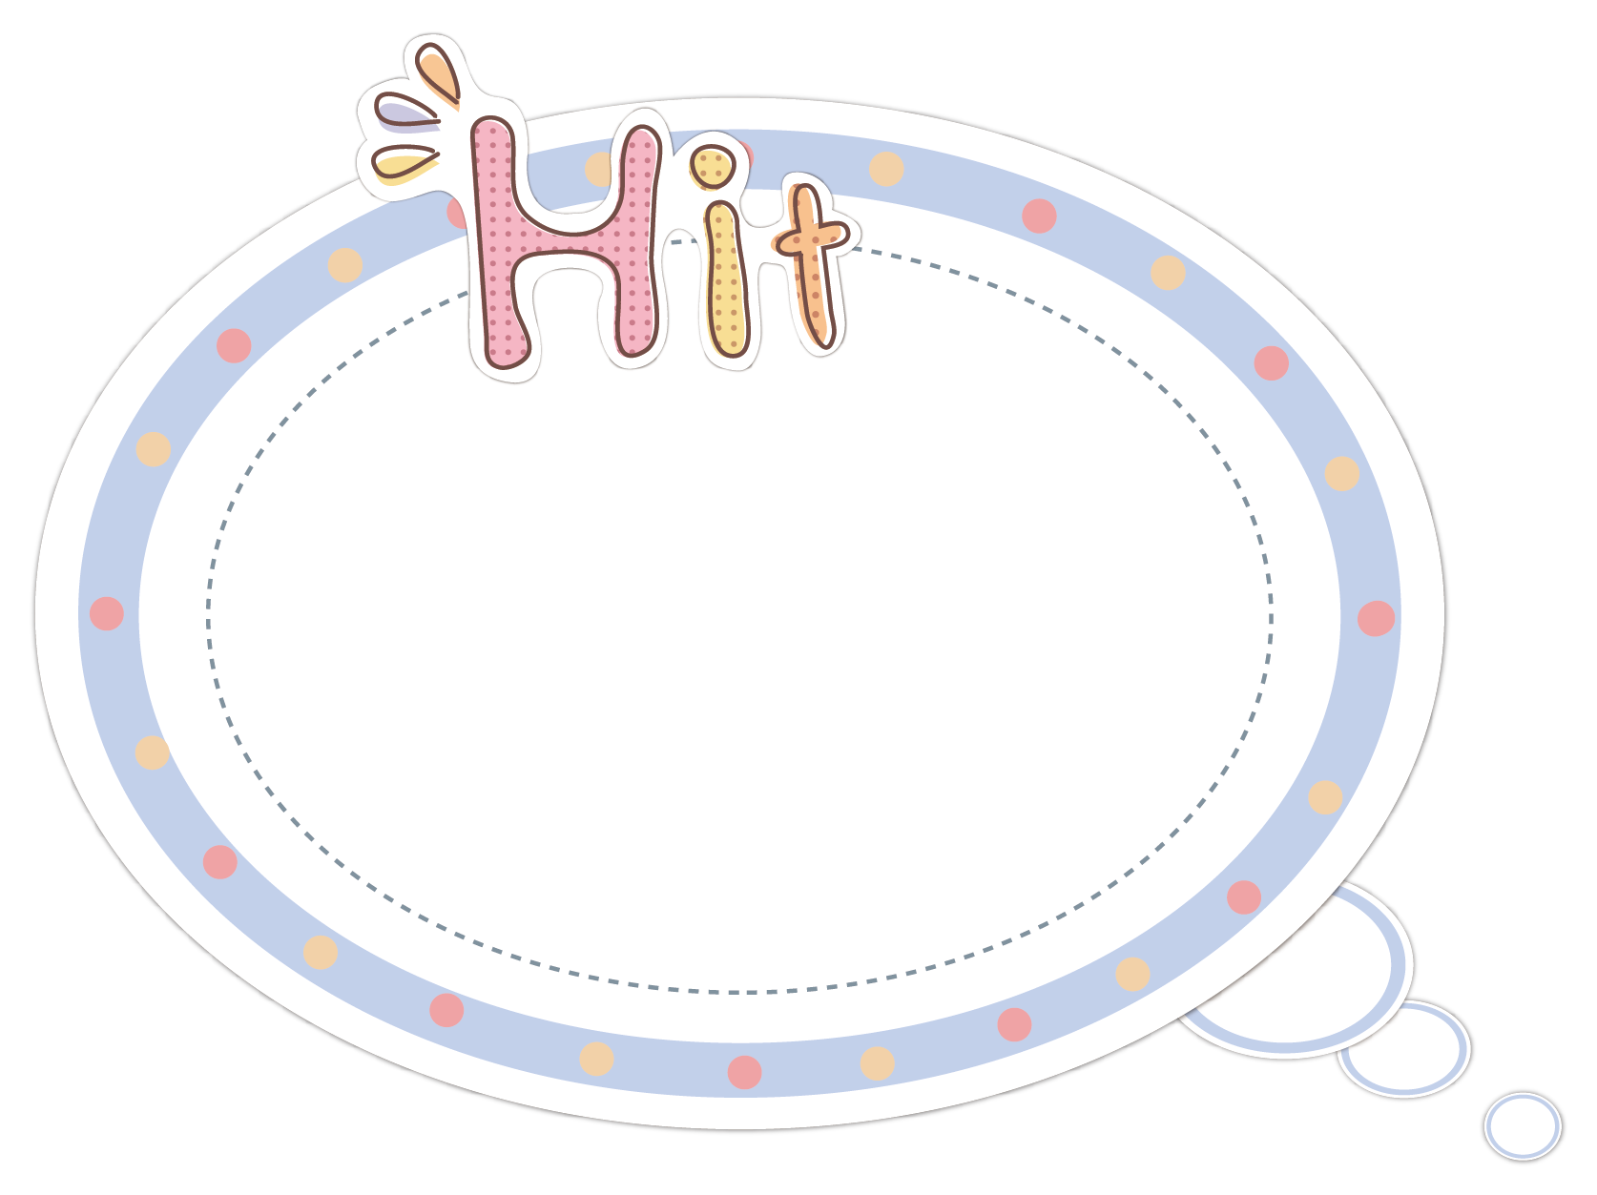

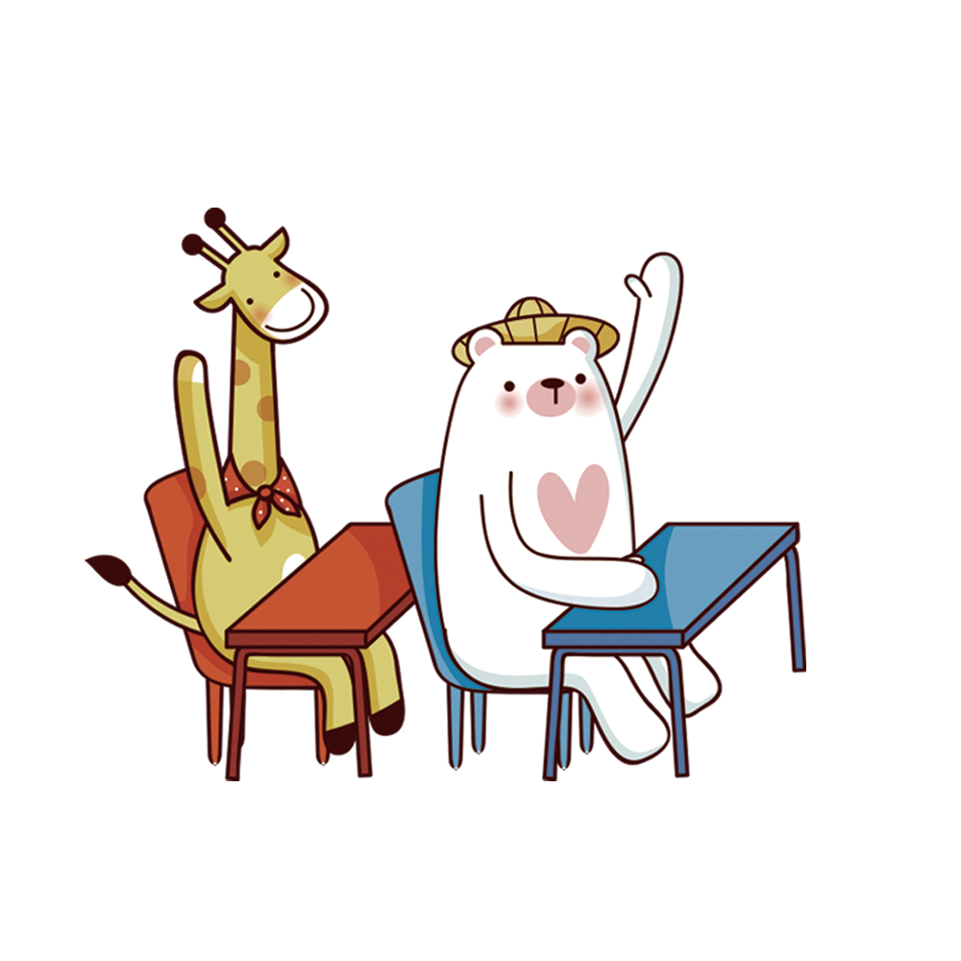

Slide 15
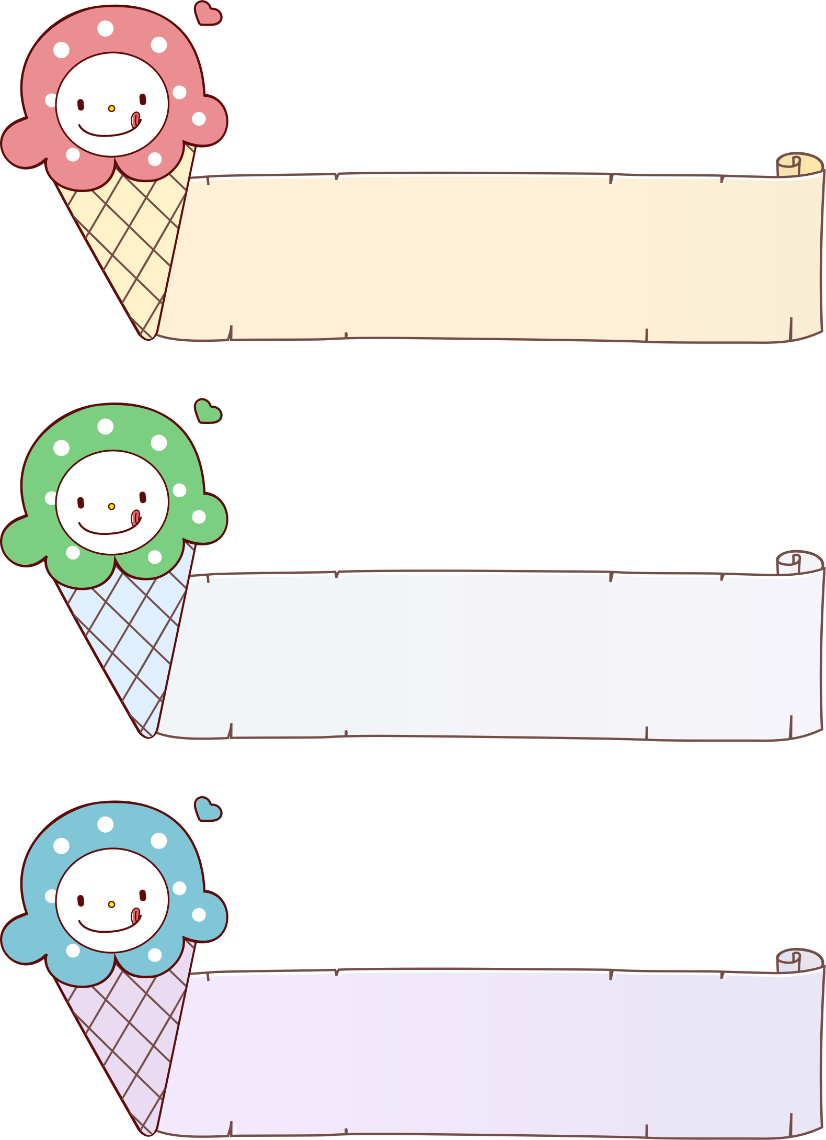




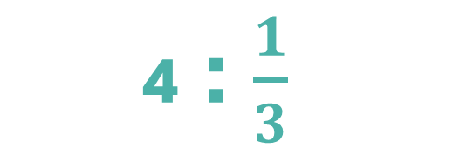

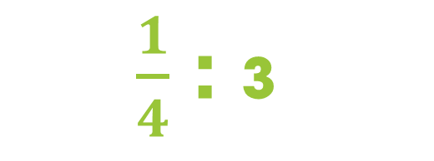

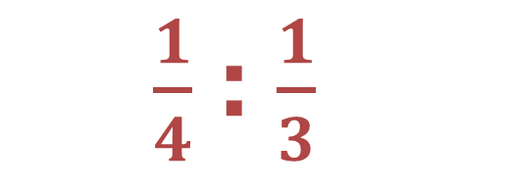

$$\frac{4}{12}$$
=
$\frac{1}{4}$ : $\frac{1}{3}$
12
=
$\frac{1}{4}$ : 3
$$\frac{1}{12}$$
$$\frac{3}{4}$$
4 : $\frac{1}{3}$
=

Slide 16

4

Slide 17


DẶN DÒ
- Hoàn thành các bài tập.
- Chuẩn bị bài Luyên tập.

Slide 18


